Slide 1
„Să știi mai multe, să fii mai bun ”
Săptămâna
7-11 aprilie 2014

Slide 2
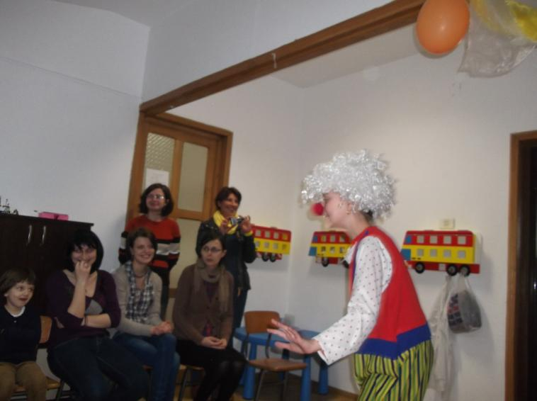
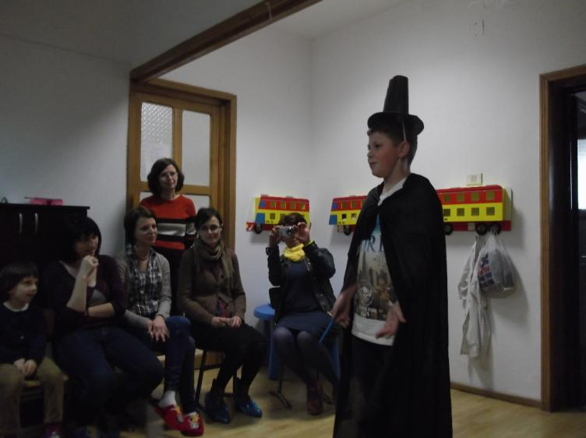
Spectacol de teatru
Clasele a VII-a B şi a VIII-a B (Cornelia Sârghie)

Slide 3
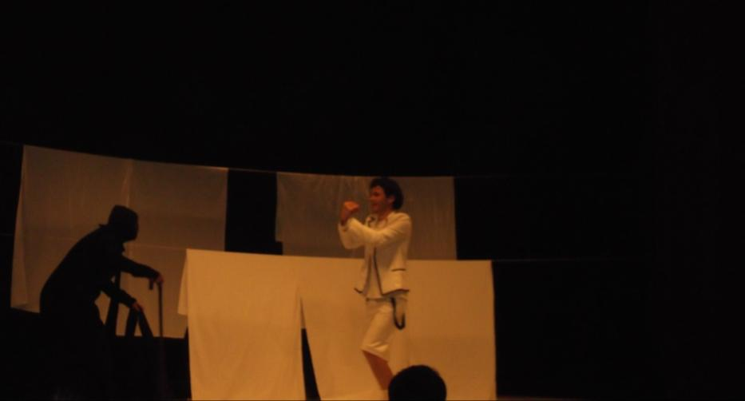
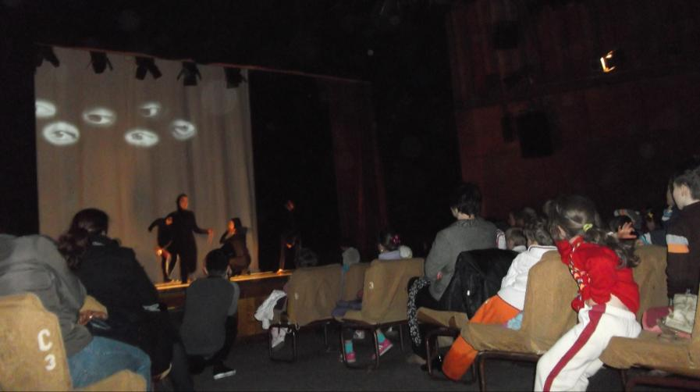
Kajtus, vrăjitorul” – V D, VII B şi VIII B (Cornelia Sârghie)

Slide 4
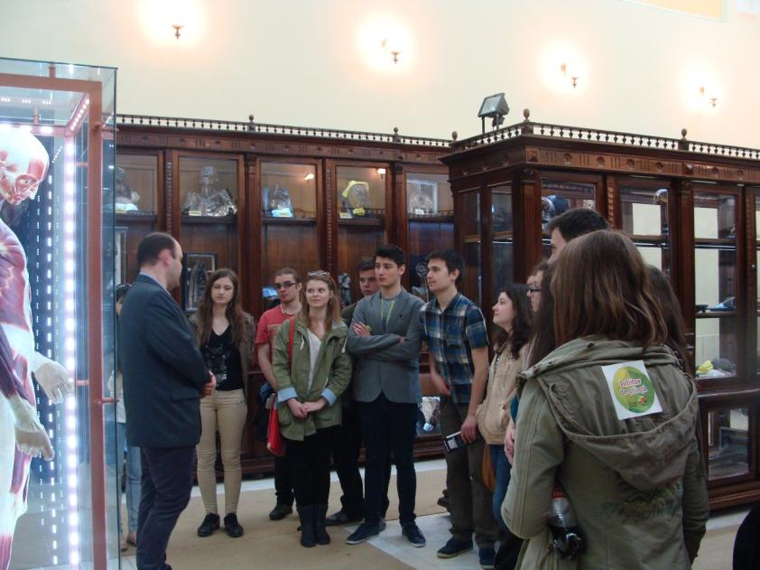
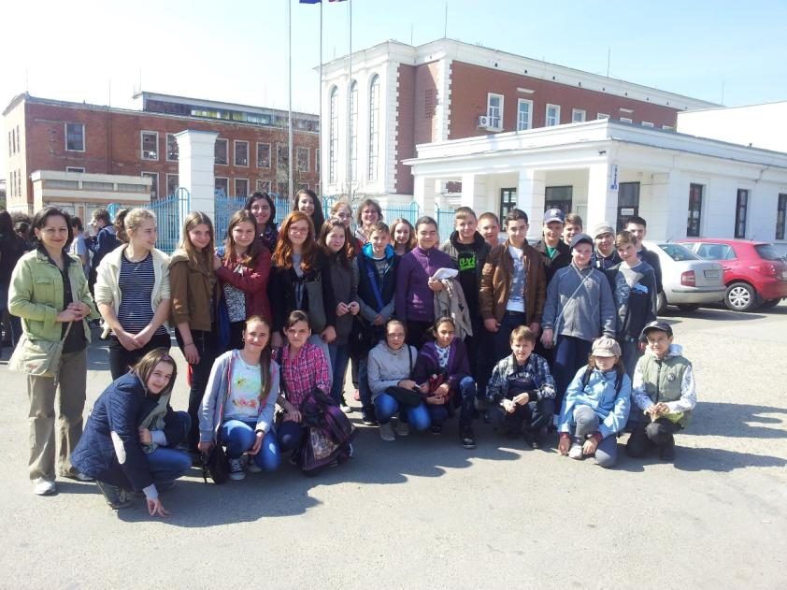
Activităţi de orientare profesională şi în carieră
Vizită la UMF – XI C şi XII B (în cadrul Science Festival) (Mihaela Bucătaru şi Ioana Bohotineanu);
Vizită la Antibiotice – V C, VI C, XI D (Lorena Irimia, Mihaela Foşalău, Mădălina Bunduc)

Slide 5
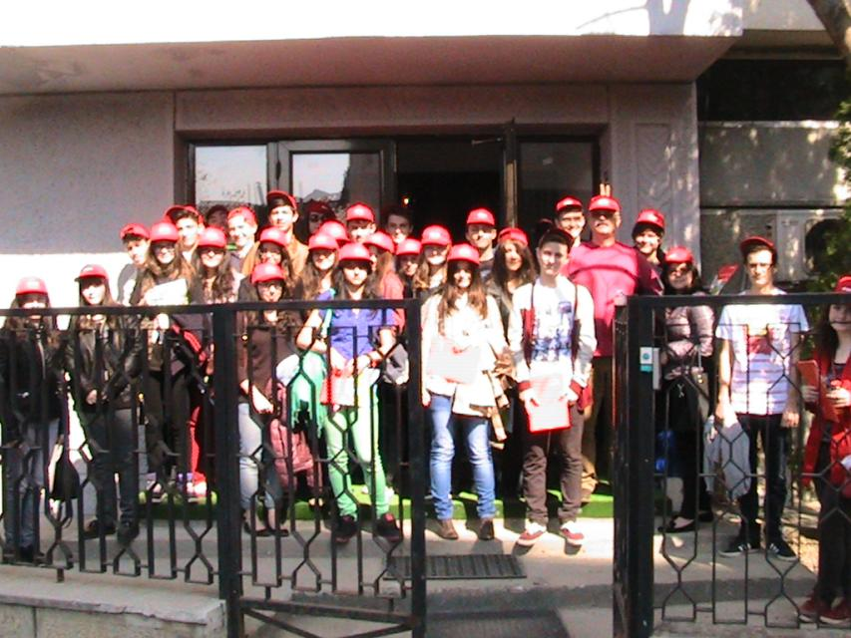
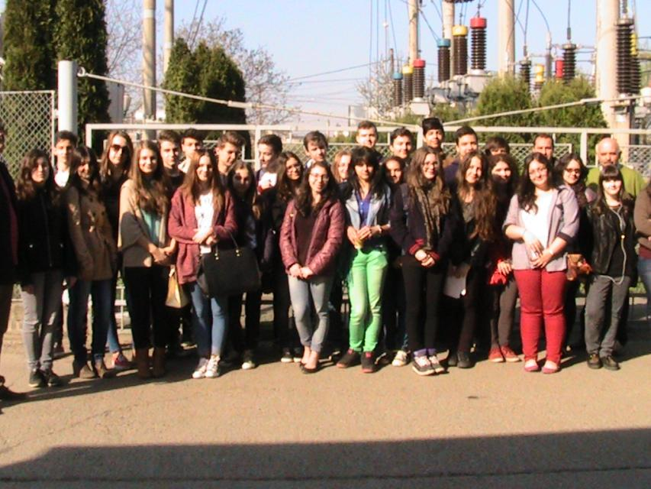
Vizită la E-On – VIII D (Narcis Manoliu)

Slide 6
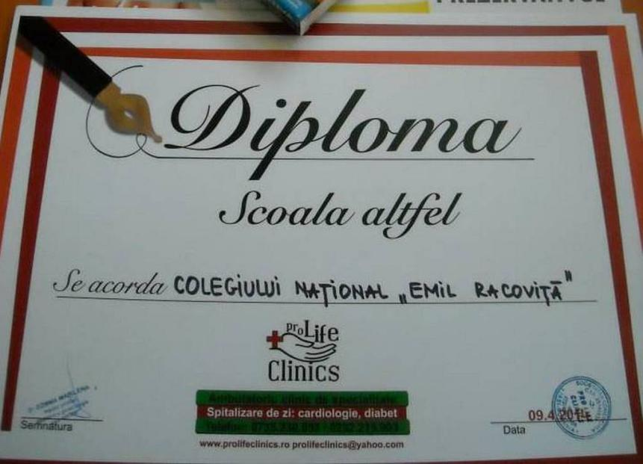
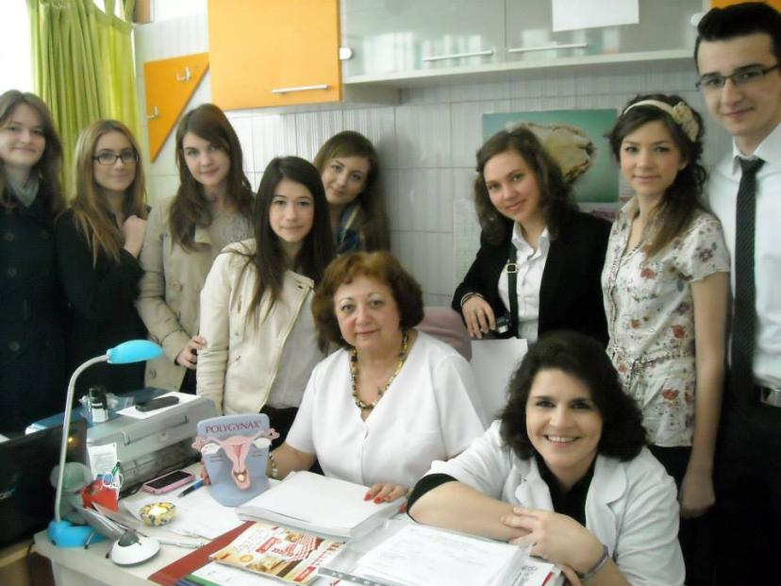
Activități la Policlinica Pro Life – clasa a XI-a A (Șerban Marinel)

Slide 7
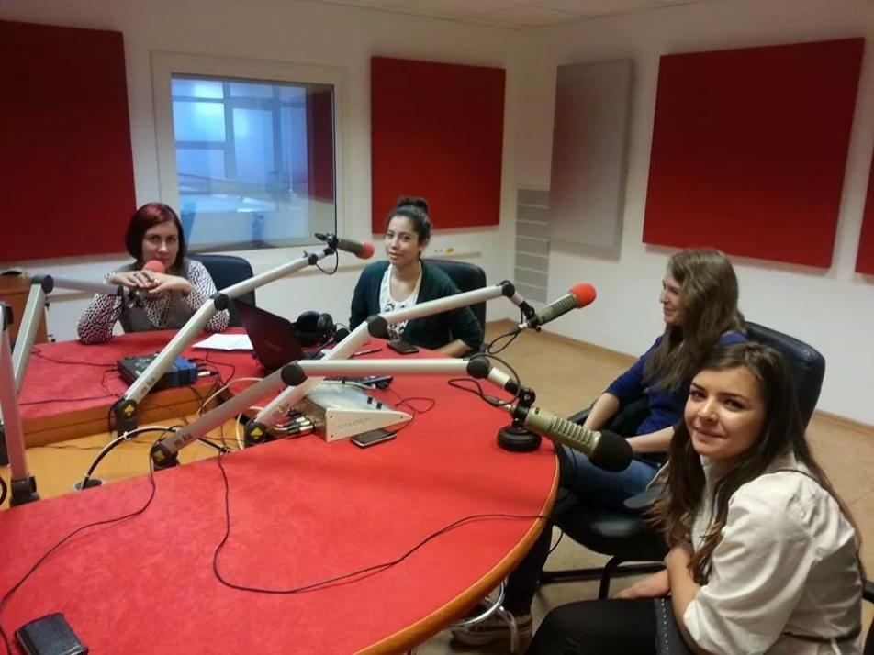
Activităţi la Radio Iaşi - clasa a XI-a A (Șerban Marinel)

Slide 8
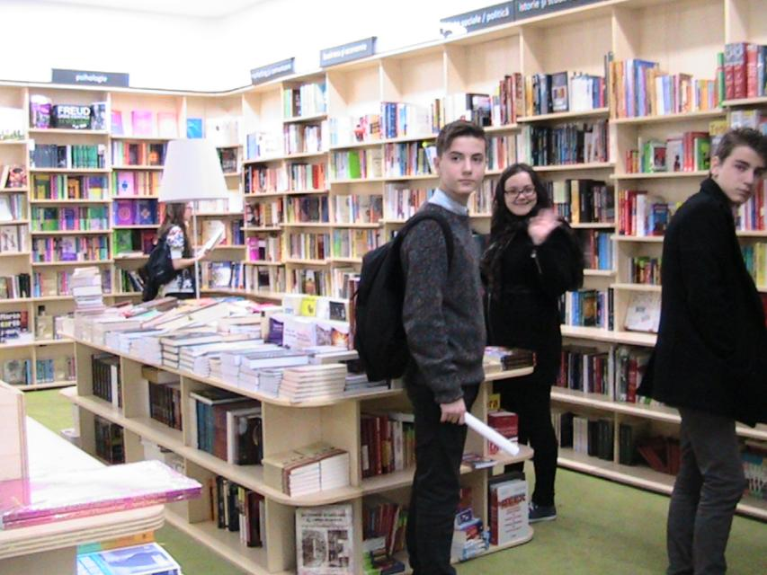
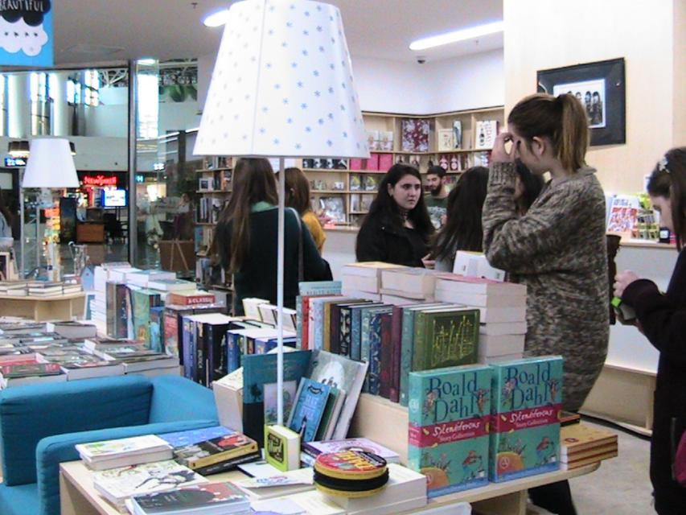
Vizită la Librăria Cărturești– VIII D (Narcis Manoliu)

Slide 9
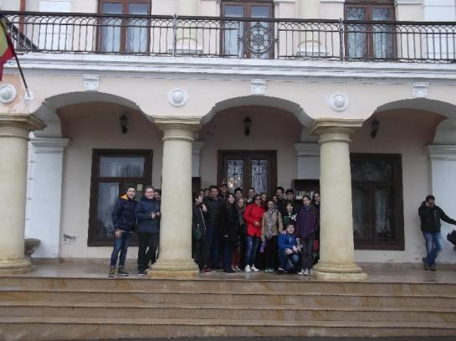
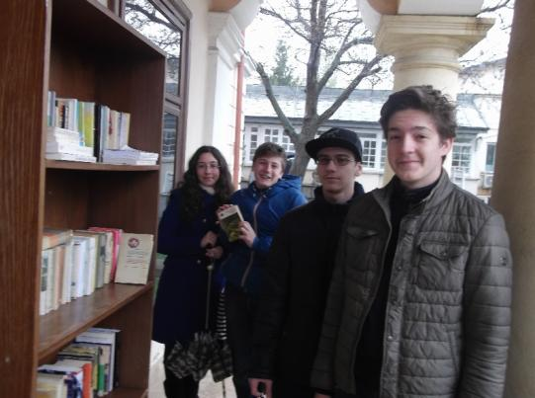
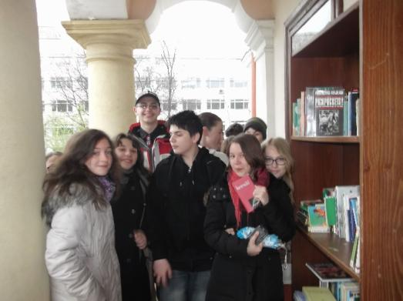
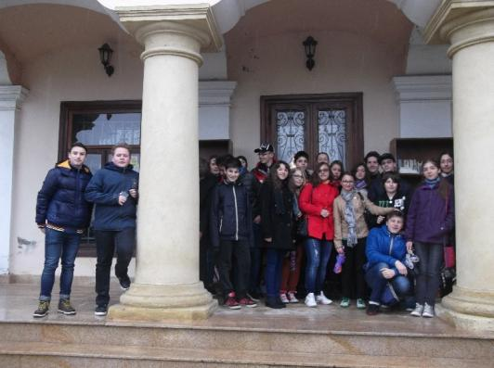
Vizită la Muzeul Literaturii Române-
– clasele: V C, VI B, VI C, IX B, X A, X C; XII D (Lorena Irimia, Liliana Balan, Mihaela Foşalău, Genoveva Cerchez, Cornelia Sârghie, Mihaela Calabalic, Irina Vişan)

Slide 10
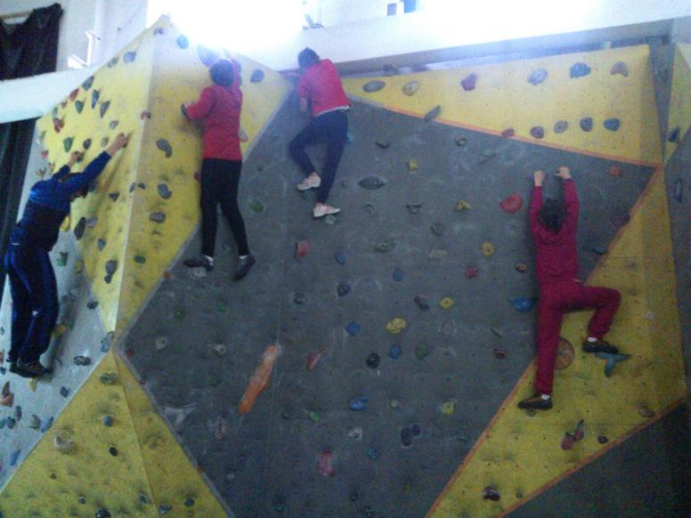
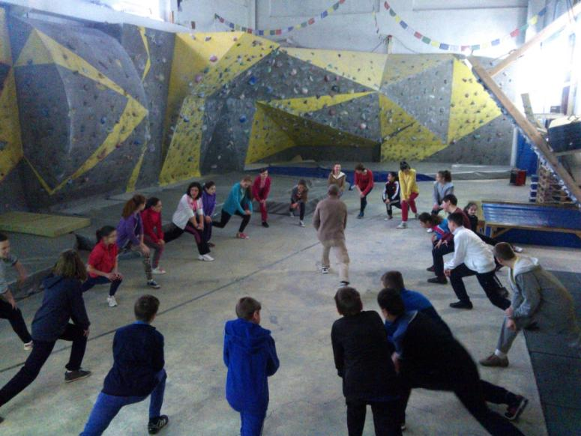
Activităţi sportive
„Sport contra droguri” – VI C (Mihaela Foşalău, Raluca Loghin);
- jocuri sportive, competiţii – toate clasele (C-tin Stoleru, Alexandru Ciobanu, Valeriu Aruştei, diriginţii).

Slide 11
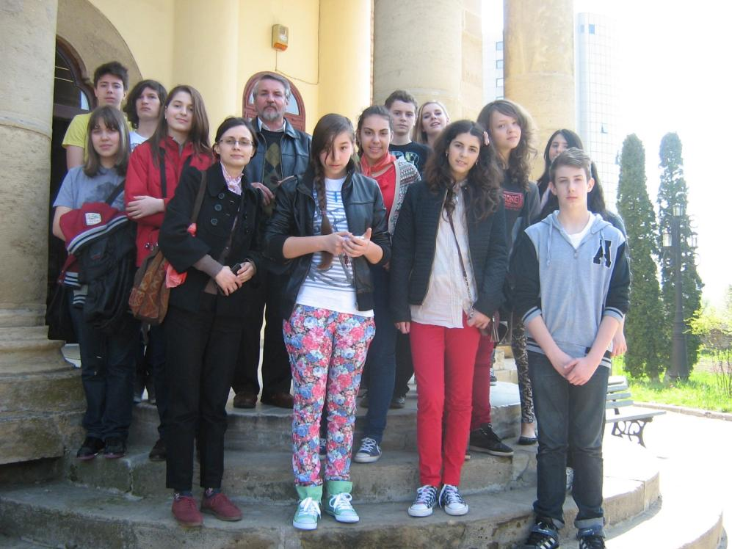
Vizitare obiective religioase
clasa a VII-a C.
pr. Stefan C-tin si Leahu Ana

Slide 12
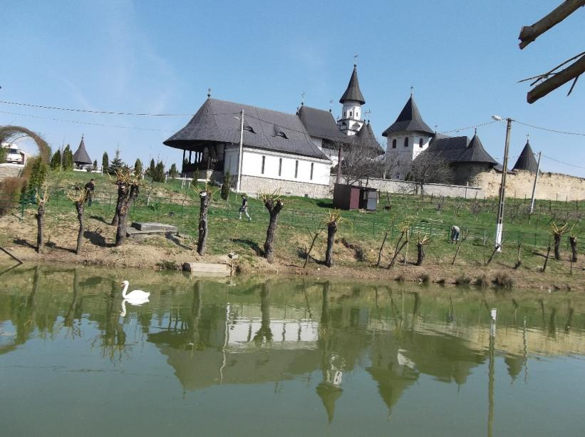
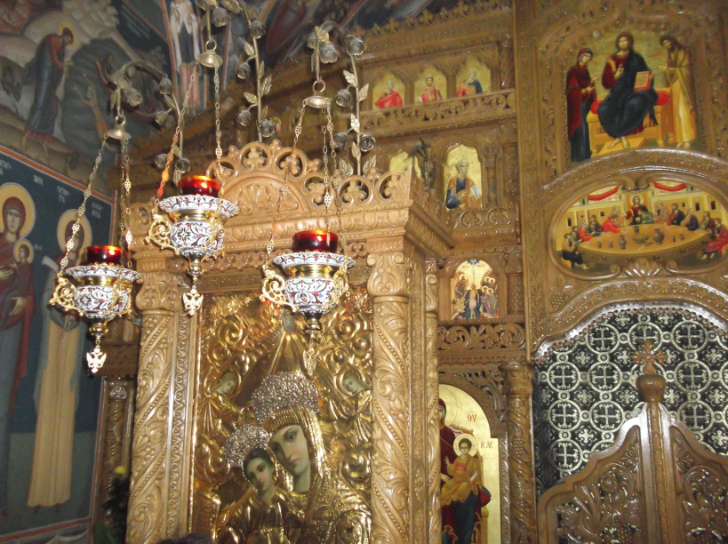
Excursie la Mănăstirea Hadâmbu – V D, VII A
(Corina Rotaru, Cornelia Sârghie, Roxana Obreja);

Slide 13
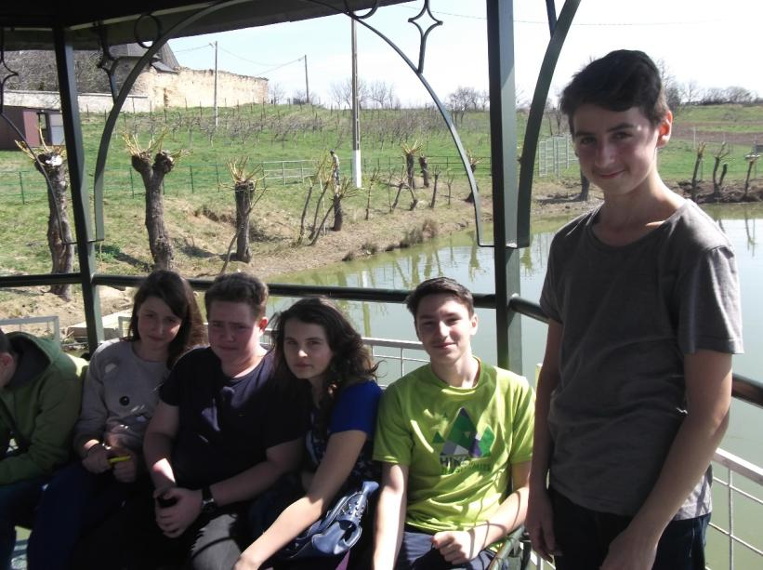
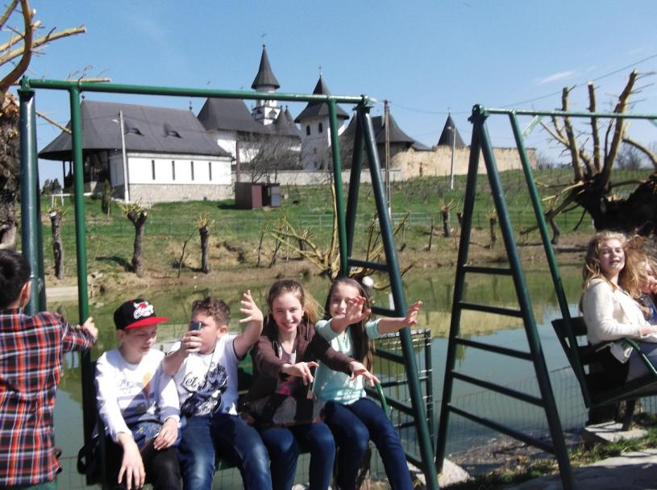
Excursie la Mănăstirea Hadâmbu – V D, VII A
(Corina Rotaru, Cornelia Sârghie, Roxana Obreja);

Slide 14
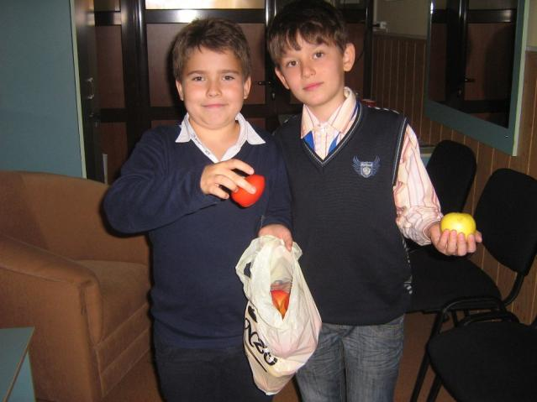
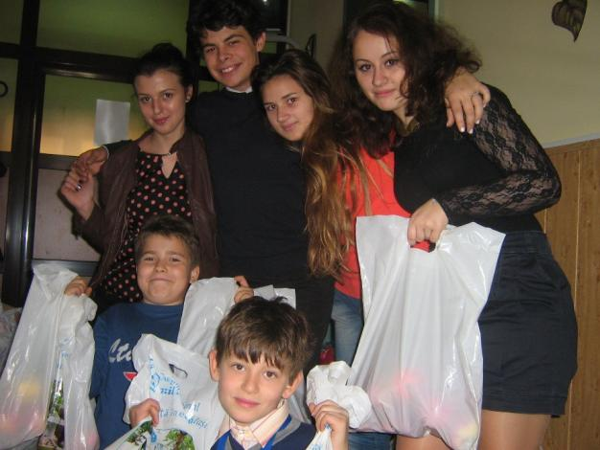
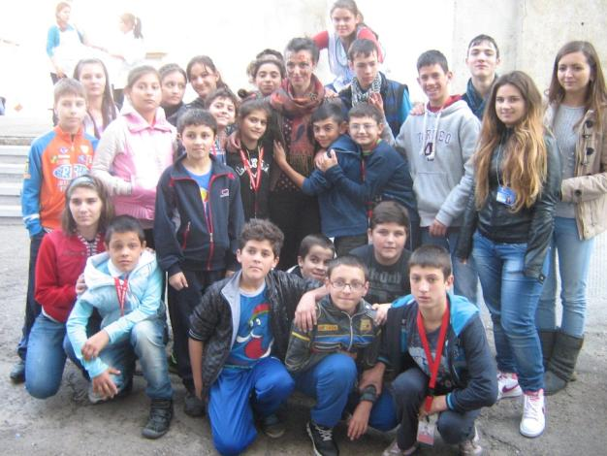
Săptămâna legumelor și a fructelor
Proiect de actiune comunitara

Slide 15
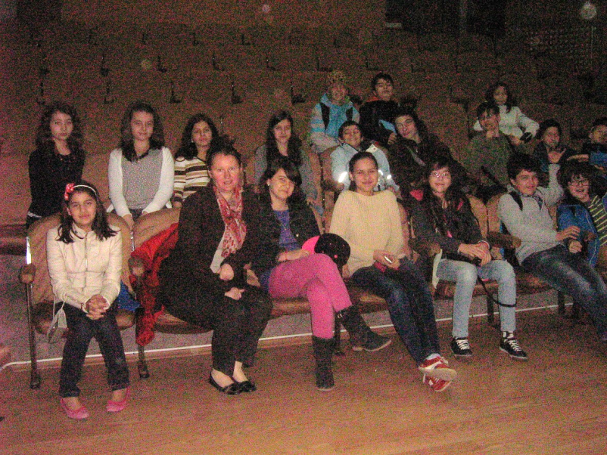
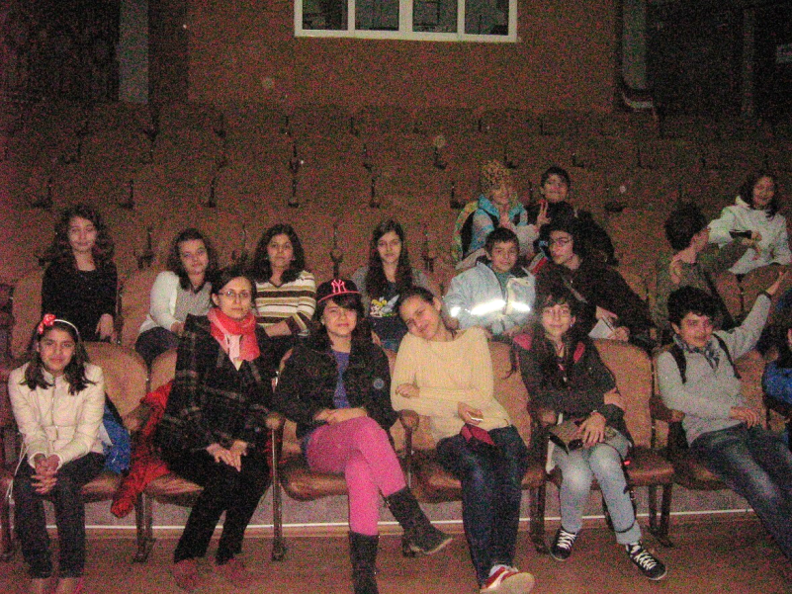
„Altfel de desene, altfel de povesti”
clasa a V-a A
Simina Baradau si Leahu Ana

Slide 16
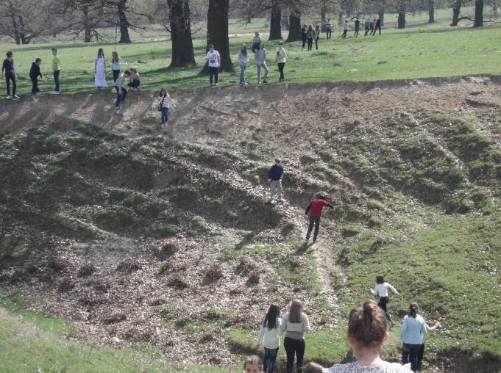
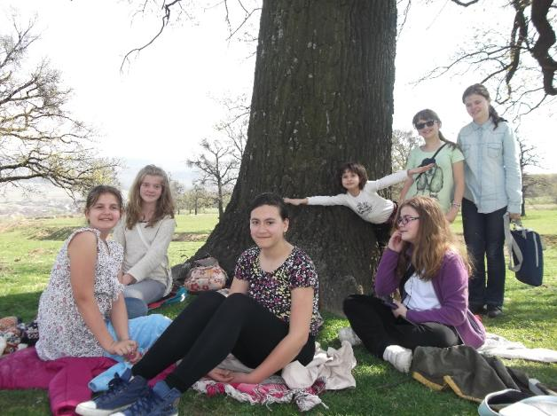
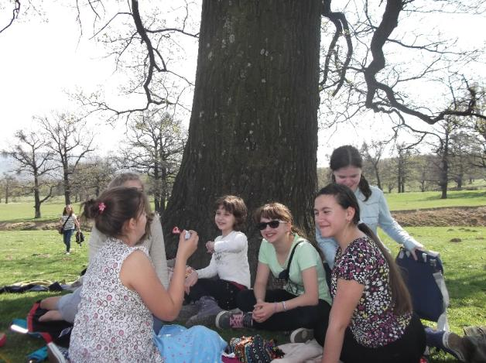
Drumeții

Slide 17
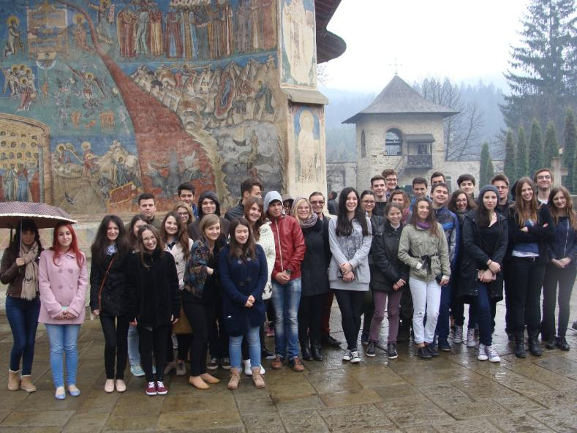
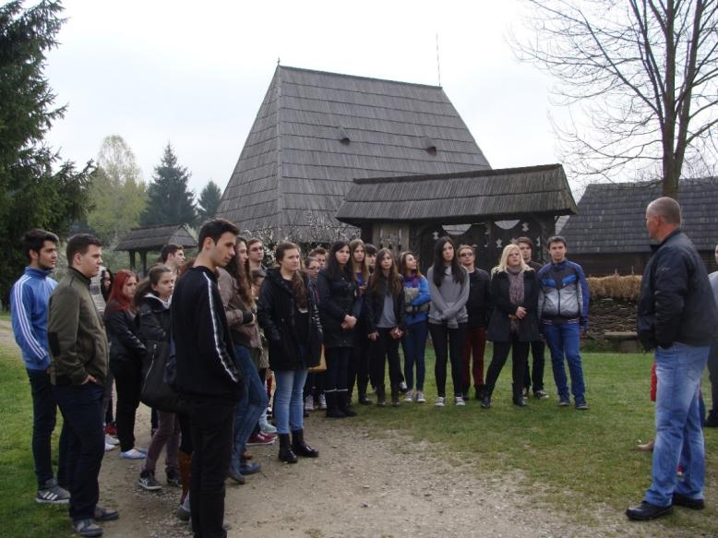
Excursie în Maramureș
Clasele a XI-a C şi a XI-a D
Prof. Mihaela Bucătaru, Mădălina Bunduc, Silviu Iordache, Nicoleta Ciobanu

Slide 18
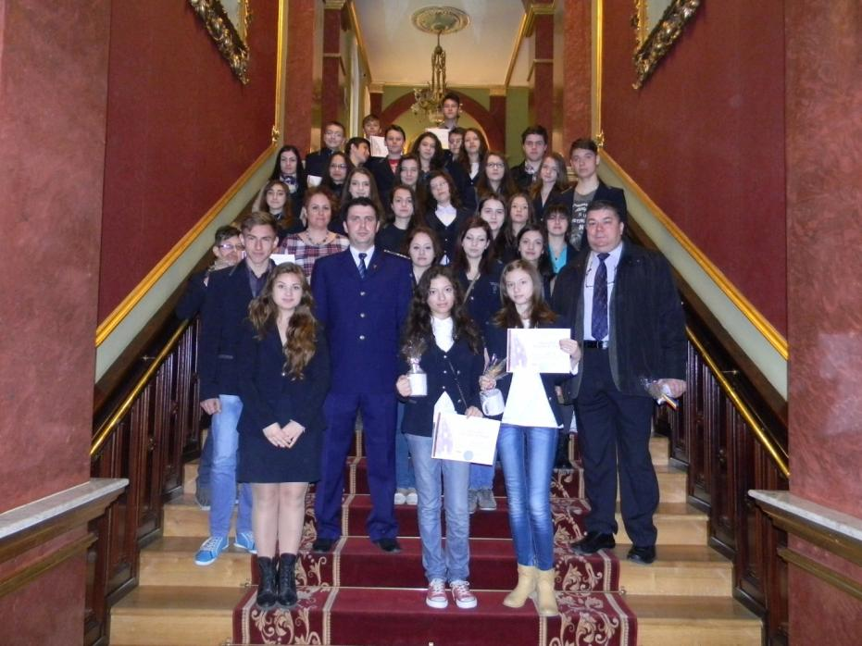
Conferinţa „Prevenirea delicvenţei juvenile şi a victimizării minorului”
Clasele a VI-a D și a X-a D
Prof. Luminița Teodorescu, Liviu Burlec

Slide 19
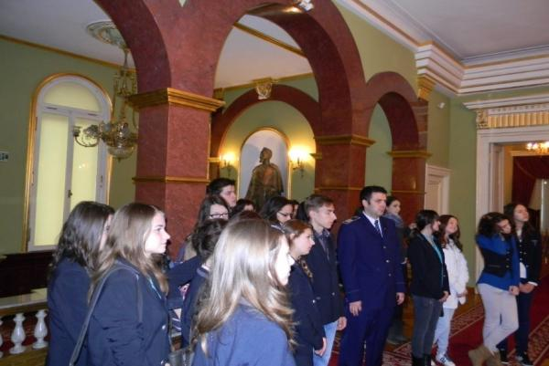
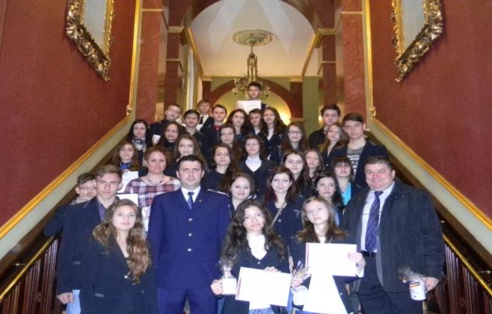
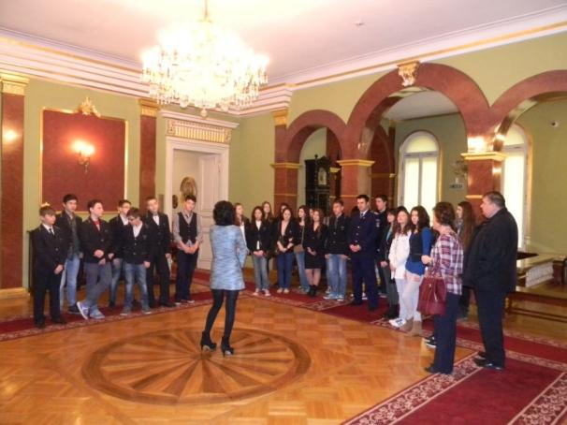
Conferinţa „Prevenirea delicvenţei juvenile şi a victimizării minorului”
Clasele a VI-a D și a X-a D
Prof. Luminița Teodorescu, Liviu Burlec

Slide 20
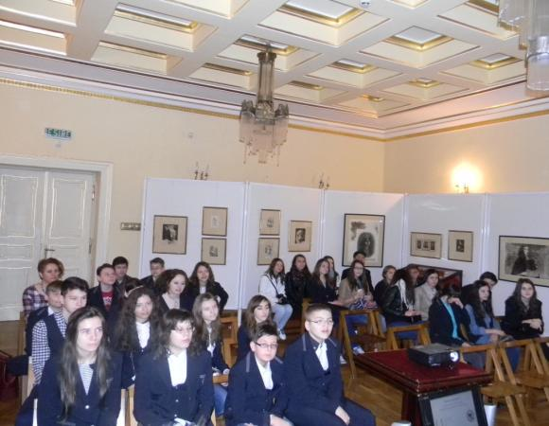
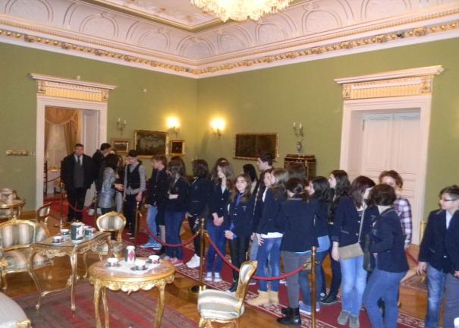
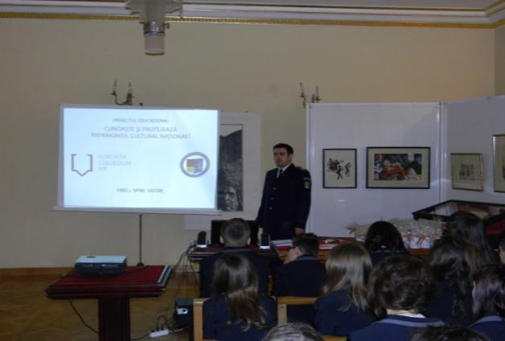
Conferinţa „Prevenirea delicvenţei juvenile şi a victimizării minorului”
Clasele a VI-a D și a X-a D
Prof. Luminița Teodorescu, Liviu Burlec

Slide 21
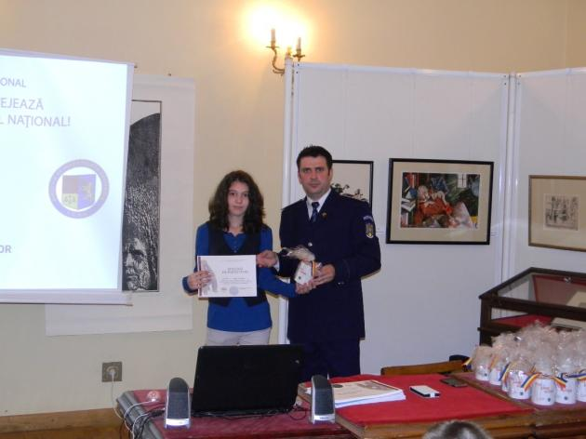
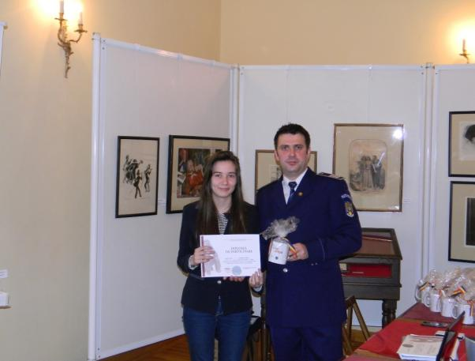
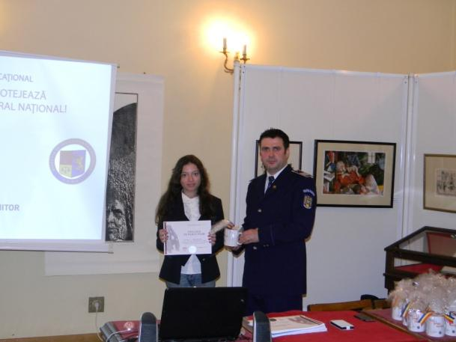
Conferinţa „Prevenirea delicvenţei juvenile şi a victimizării minorului”
Clasele a VI-a D și a X-a D
Prof. Luminița Teodorescu, Liviu Burlec

Slide 22
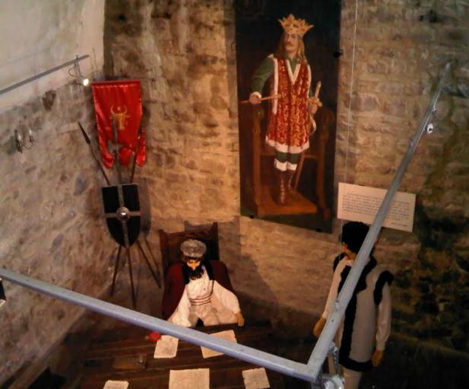
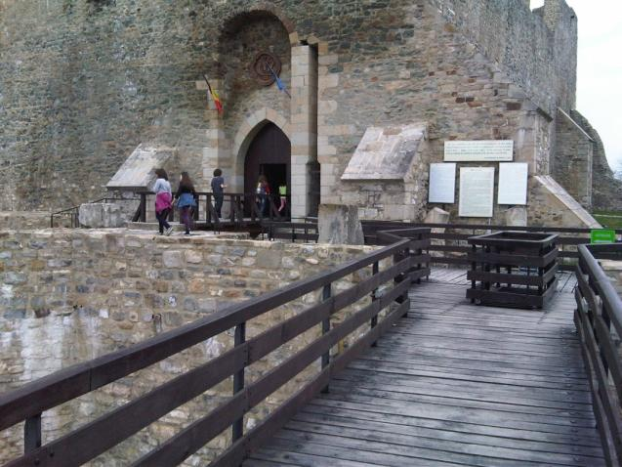
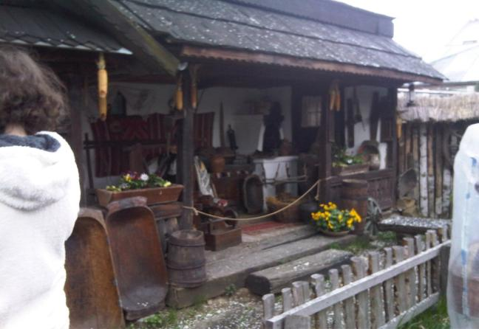
CUNOAȘTE ȘI PROTEJEAZĂ PATRIMONIUL CULTURAL NAȚIONAL!
Clasa a VI-a D și a X-a D
prof. Luminița Teodorescu, Corina Rotaru
Mirela Foca

Slide 23
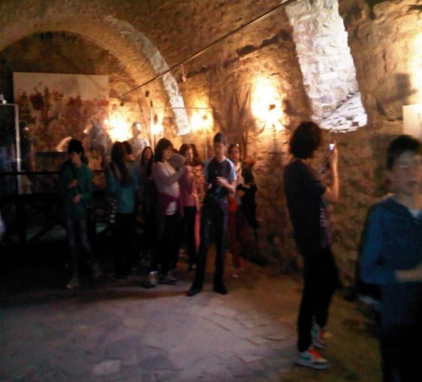
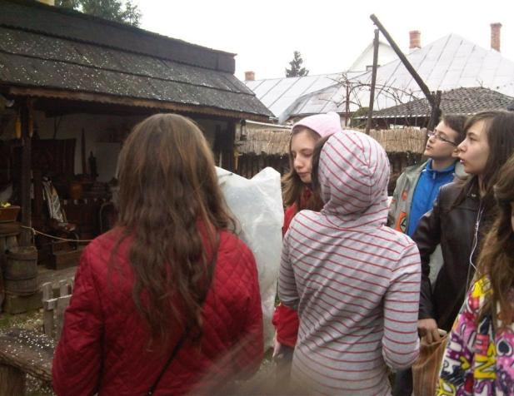
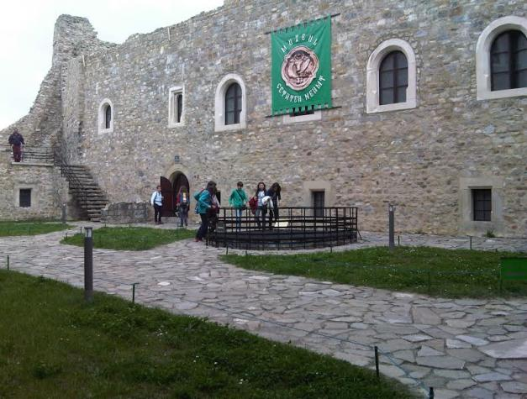
CUNOAȘTE ȘI PROTEJEAZĂ PATRIMONIUL CULTURAL NAȚIONAL!
Clasa a VI-a D
prof. Luminița Teodorescu, Corina Rotaru
Mirela Foca

Slide 24


„Spoken English” – concurs de limba engleză

Slide 25


„Cei care au creat Internetul” – dezbatere şi prezentare

Slide 26

„Incursiune în lumea culturală şi ştiinţifică a oraşului Iaşi”

Slide 27


„Adolescenţa, vârstă frumoasă. Îngrijeşte-te!”

Slide 28

„Apa, esenţa vieţii” - tratarea apei la Staţia Dancu – demonstraţie practică

Slide 29

„Şcoala europeană, modele educative de succes” – dezbatere în cadrul Festivalului Naţional al Şanselor Tale

Slide 30




VOLUNTARIAT ÎN SERA ŞCOLII

Slide 31

„Fii voluntar! Implică-te pentru viitor” prof.coordonatori: Emanuela Cerchez şi Marinel Şerban

Slide 32

„Lumea descoperită altfel” coordonator: catedra de Limba şi literatura română

Slide 33


„Cinematografia și literatura” organizator: prof. Cornelia Sârghie

Slide 34

Palatul domnitorului Alexandru Ioan Cuza
Clasa a VI-a D,
prof. Luminița Teodorescu, Corina Rotaru, Mirela Foca

Slide 35



„Să ne cunoaștem orașul”- seral (psihopedagog Ana Leahu, Mihai Chelariu)

Slide 36


„Un alt mod de a înţelege fizica”
-vizionare de film documentar şi dezbatere
–seral (prof. Liliana Nicolae)
Combaterea violenţei în familie – vizionarea unui film educativ „Abra los ochos”
– seral (psihopedagog Ana Leahu, Mihai Chelariu)

Slide 37



"Arta bisericeasca - tur centrul orasului", Vizita la editura Mitropoliei –Doxologia, Turnul Golia
Targul de cariere,
Elevii clasei a XI-a A seral, prof. Alina Bîrliga

Slide 38


„Bucurii prin arta”, vizită la Gradinița Hansel si Gretel
Cornelia Sîrghie

Slide 39

Vizită la Gradina Botanica
clasa a VII-a C
Leahu Ana si Simona Popa

Slide 40


Fundatia Solidaritate si Speranta- la activitati de prevenire a consumului de substante- cu clasele a IX-a A si a IX-a C, impreuna cu domnii diriginti si Leahu Ana si Obreja Roxana.- 8 11. 2014

